Slide 1












ZIUA NATIONALĂ A ROMÂNIEI

Slide 2




Slide 3

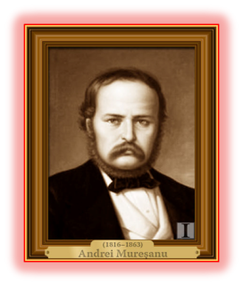
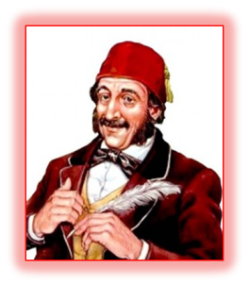

^
Andrei Muresanu
Autor versuri
Anton Pann
Compozitor
Deşteaptă-te, române, din somnul cel de moarte,
În care te-adânciră barbarii de tirani!
Acum ori niciodată, croieşte-ţi altă soarte,
La care să se-nchine şi cruzii tăi duşmani.
Acum ori niciodată să dăm dovezi la lume
Că-n aste mâni mai curge un sânge de roman,
Şi că-n a noastre piepturi păstrăm cu fală-un nume
Triumfător în lupte, un nume de Traian!

Slide 4
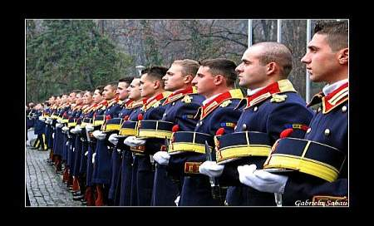

Anul 1918 reprezintă în istoria poporului român:
anul triumfului idealului național,
anul încununării victorioase a lungului șir
de lupte și sacrificii umane și materiale
pentru faurirea statului național
unitar.

Slide 5
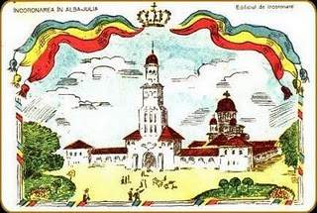
Acest proces istoric, desfășurat pe întreg spatiul de locuire românesc, a fost precedat de evenimente cardinale cum ar fi:
unirea Moldovei și Munteniei în 1859,
proclamarea independenței absolute a țării de sub dominația otomană, consfințită pe câmpul de luptă de armata româna în războiul din 1877-1878,
Alegerea democratică a Adunarile reprezentative ale românilor din teritoriile aflate sub stăpânirea straină de la Chișinau, Cernauți și Alba Iulia din 1918.
ALBA IULIA

Slide 6
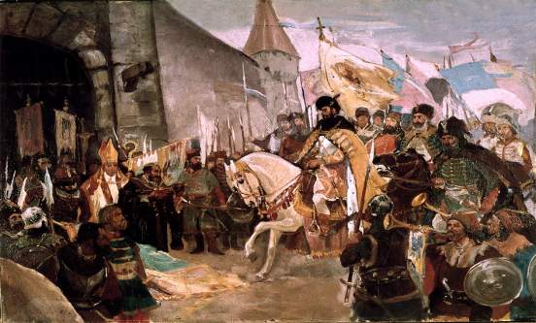
Memorabile momente din 1918 au făcut ca jertfa ostașilor români în primul război mondial să nu fi fost zădarnică.
Ceea ce la 1599 – prin realizarea lui Mihai Viteazul – fusese doar o clipa de vis,
la 1 Decembrie 1918 devenea cea mai miraculoasă realizare a acestui popor.
Mihai Viteazul intrarea în ALBA IULIA 1599

Slide 7
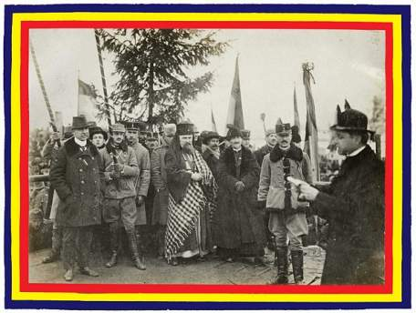
Nu o victorie militară a stat la temelia statului național român, ci actul de voinţă al națiunii române. Sacrificiile ei în campania anilor 1916 și 1917 au fost răsplătite de izbânda idealului național.
Cardinalul
Iuliu Hossu -
Proclamația

Slide 8
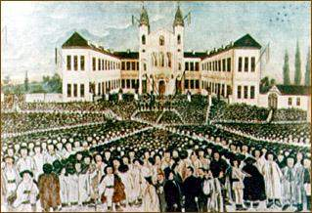
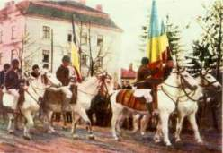
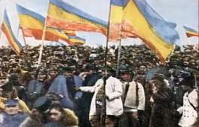
1 Decembrie 1918
Delegația ARAD
Delegații din Bihor

Slide 9
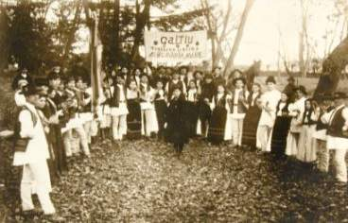
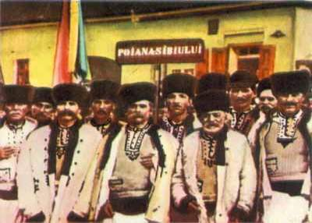
Delegația de la 1918 din Galați
Delegatia de la Poiana Sibiului

Slide 10
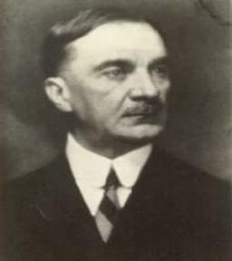
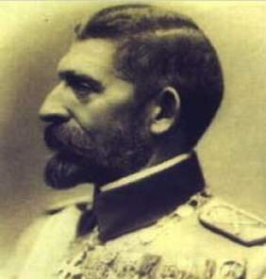
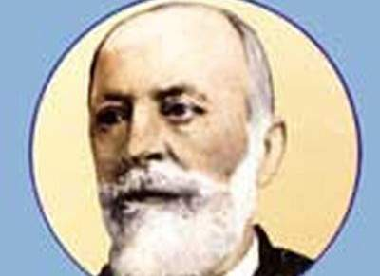
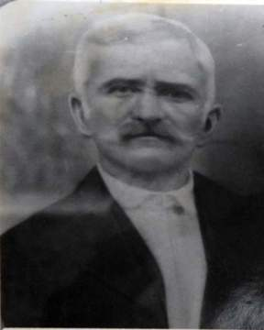
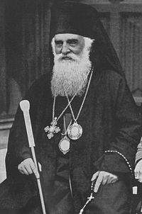
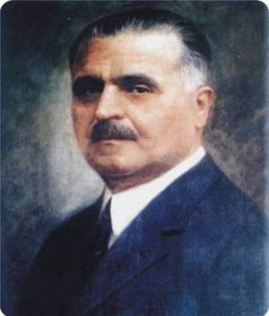


Figuri marcante ale istoriei, care au contribuit la înfăptuirea României Mari
Iuliu Maniu
Gheorghe- Pop-de Băsești
Regele Ferdinand
Crăciun Ursu-
Participant la UNIRE
PATRIARH
Miron Cristea
Vasile Goldiș

Slide 11
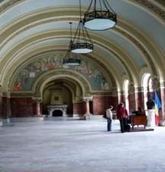
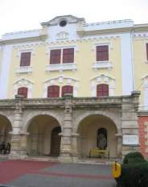
Sala Unirii
Muzeul Unirii

Slide 12
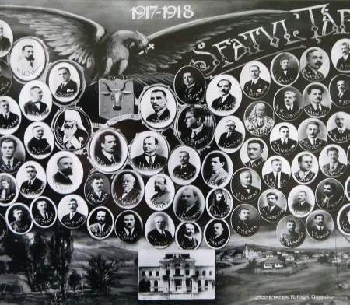
1918-delegația ARAD

Slide 13
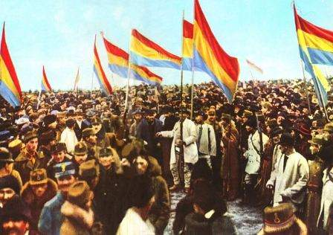
Alba Iulia 1 Decembrie1918

Slide 14
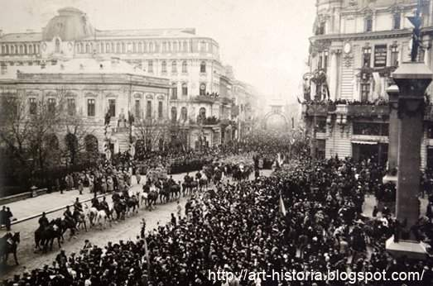
Înfăptuirea statului național a permis națiunii române sa-și pună în valoare energiile. România s-a înscris în anii interbelici pe traiectoria unei vieți moderne.
PIAȚA PALATULUI 1 Decembrie 1918 București

Slide 15
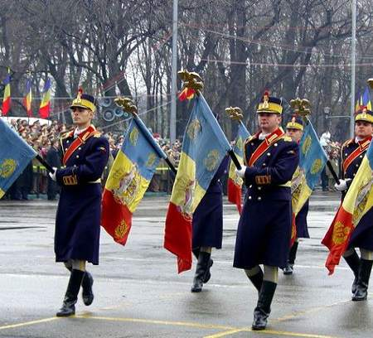
“…Marea Unire din 1918 a fost şi rămâne pagina cea mai sublimă a istoriei româneşti. Măreţia ei stă în faptul că desăvârşirea unităţii naţionale nu este opera nici unui om politic, a nici unui guvern, a nici unui partid; este fapta istorică a întregii naţiuni române, realizată într-un elan ţâşnit cu putere din străfundurile conştiinţei unităţii neamului, un elan controlat de fruntaşii politici, pentru a-l călăuzi cu inteligenţă politică remarcabilă spre ţelul dorit. [...]
istoricul
Florin Constantiniu

Slide 16
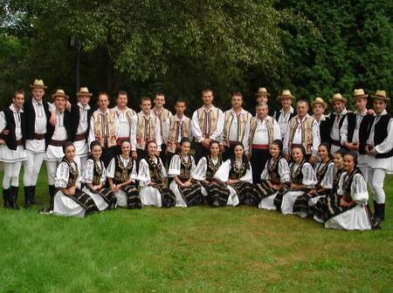

LA MULȚI ANI ROMÂNI!
LA MULȚI ANI ROMÂNIA!

Slide 17


Slide 18


